Slide 1
Борискина Светлана Александровна,
МБОУ СОШ №22 г. Приморско-Ахтарска Краснодарского края

Slide 2
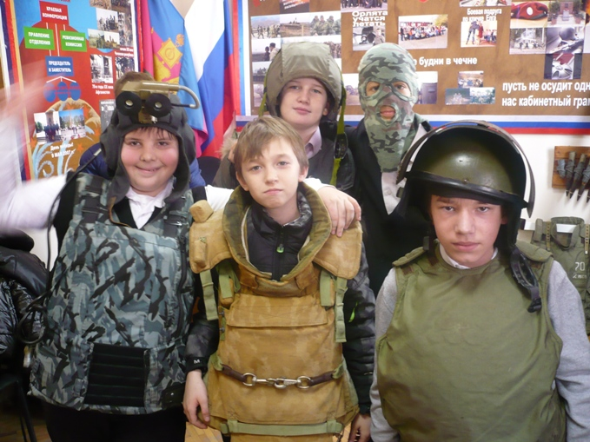
Классный час в 5 «А» классе
«Рыцарский турнир»

Slide 3
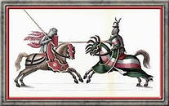
Вопросы «Рыцарского турнира»

Slide 4
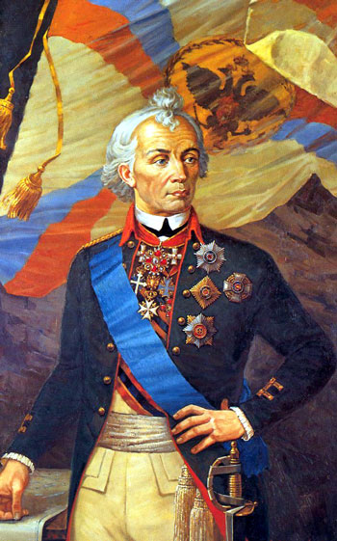
Какому русскому полководцу принадлежит знаменитая фраза:
«Тяжело в учении, легко в бою»?
Увы!
Кутузову
Румянцеву
Багратиону
Суворову
Александр Васильевич Суворов

Slide 5
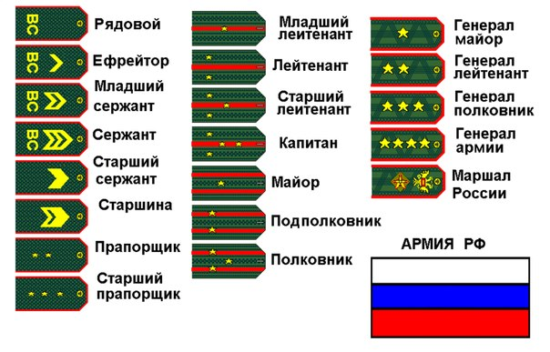
Как называются наплечные знаки в русской армии и на флоте?
Нет!
Погоны
Шевроны
Эмблемы
Знаки

Slide 6
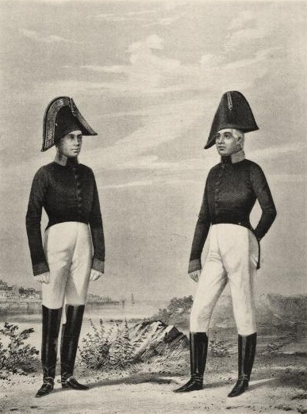
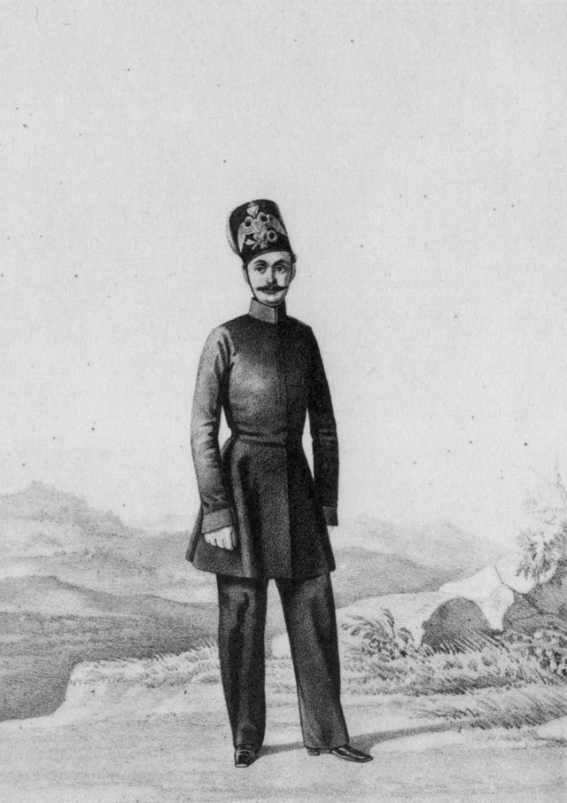
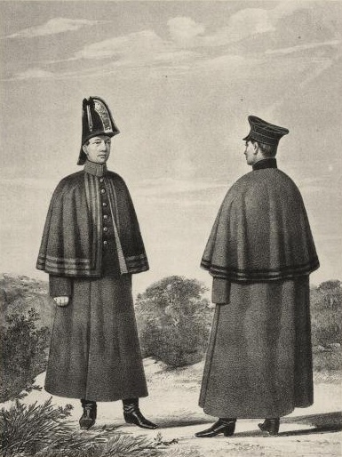
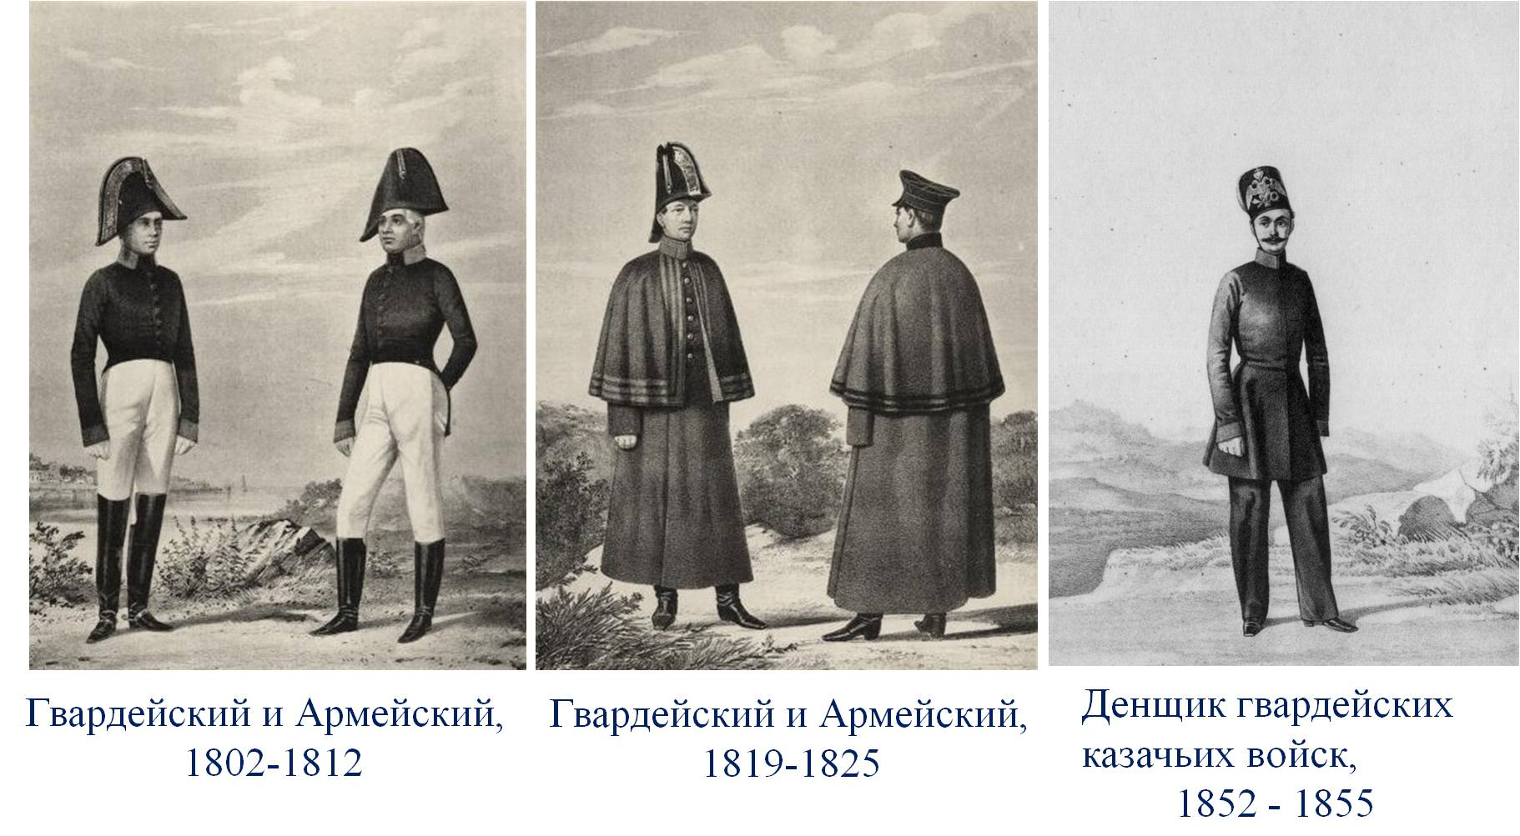
Как назывался в царской армии солдат, не мечтавший стать генералом, но служивший ему?
Нет!
Денщи́к — в русской армии и флоте до 1917 года солдат, состоявший при офицере или
чиновнике в качестве казённой прислуги.
Поручик
Подпоручик
Денщик
Унтер офицер
Денщик гвардейских
казачьих войск,
1852 - 1855
Гвардейский и Армейский,
1802-1812
Гвардейский и Армейский,
1819-1825
Дальше

Slide 7
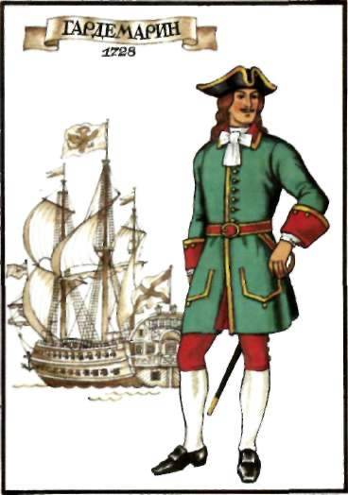
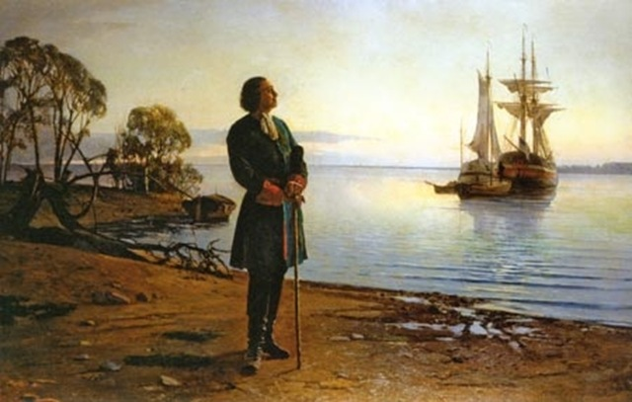
Кто установил в России звание «гардемарин»?
Нет!
Петр I
Екатерина II
Анна Иоановна
Павел

Slide 8
Вид старинного оружия, которым делалась «секир башка».
Нет!
Топор
Секира
Меч
Шашка

Slide 9
Ресурсы
Портрет Суворова http://rv.ru/photos/2009-24/f21-cv.jpg
Погоны http://cs419627.vk.me/v419627777/4ed9/PgEO2P22w1s.jpg
Кто такой денщик http://ru.wikipedia.org/wiki/%C4%E5%ED%F9%E8%EA
Денщики http://upload.wikimedia.org/wikipedia/commons/f/fc/17_2398_Book_illustrations_of_Historical_description_of_the_clothes_and_weapons_of_Russian_troops.jpg
http://upload.wikimedia.org/wikipedia/commons/6/62/17_2399_Book_illustrations_of_Historical_description_of_the_clothes_and_weapons_of_Russian_troops.jpg
http://upload.wikimedia.org/wikipedia/commons/thumb/e/e7/25_1069_Book_illustrations_of_Historical_description_of_the_clothes_and_weapons_of_Russian_troops.jpg/
Гардемарин http://pirates-life.ru/_fr/1/0848917.jpg
Пётр Первый http://img0.liveinternet.ru/images/attach/c/5/87/925/87925568_VADdNUZzEr_3.jpg
Секира http://fotohost.kz/images/2013/01/08/S6EgN.png
Рыцарские доспехи http://img.scrolls.combats.com/ph/1249642752/big/BFxD6SsqLSojbCEIJFPRswMjmHju4xyuPi4lRwAIRqxA.jpg
Замок http://www.lead-adventure.de/index.php?PHPSESSID=1c8f9797d0b1db752332498ffb66de9c&action=dlattach;topic=39037.0;attach=5760;image

